Slide 1
Juan Pablo Viera Martínez
Jesica Triano Cabrera
Mayte Moncayo Lagares
Empresa en el Aula 2ºFPGA

Slide 2
El equipo

Slide 3
Nuestro propósito
Llevar los mejores productos ecológicos de nuestra tierra, del campo a la mesa.
Seleccionar los mejores proveedores y ofrecemos la mayor calidad del mercado para tu alojamiento.
Siempre teniendo en cuenta nuestros principios de sostenibilidad del medio ambiente, el respeto por los animales y su bienestar.
Por tanto, obtendremos los mayores beneficios para nuestra salud.
CUIDAMOS PARA CUIDARNOS

Slide 4
¿Por qué la elegimos?
Por la ubicación
Por la salud y el medio ambiente
Por el conocimiento de los productos

Slide 5
¿A qué nos dedicamos?
Distribución de productos ecológicos en la zona occidental de Cádiz y oriental de Málaga, para el consumo en alojamientos turísticos.

Slide 6
Nuestros productos
El origen de nuestros productos ecológicos son de nuestra tierra, Andalucía.
Contamos con la mayor extensión de terreno cultivable ecológico de España.
Son de la mejor calidad del mercado, elegidos cuidadosamente.
Podemos ofrecer todos los productos que nos demanden de tipo ecológico.

Slide 7
Nuestros clientes
Estamos aquí

Slide 8
Distribución
952 33 6220

Slide 9
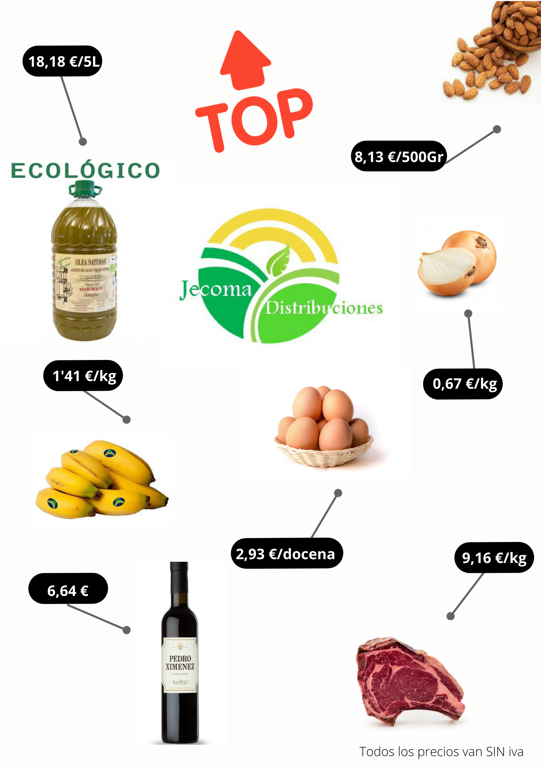
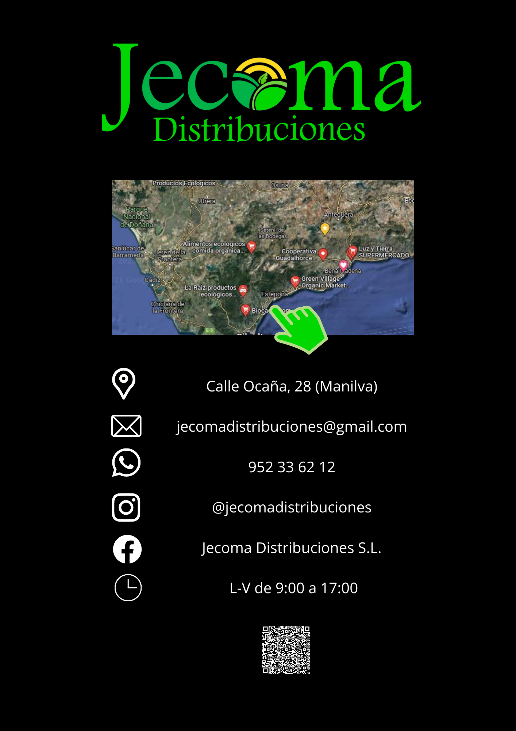
Catálogo

Slide 10
Web
https://moraa213.wixsite.com/jecomadistribuciones

Slide 11
Gracias

